Slide 1
第五章 线性判别函数
Notes:
6学时

Slide 2
5.1 线性判别函数和判别界面

Slide 3
线性不可分情况

Slide 4
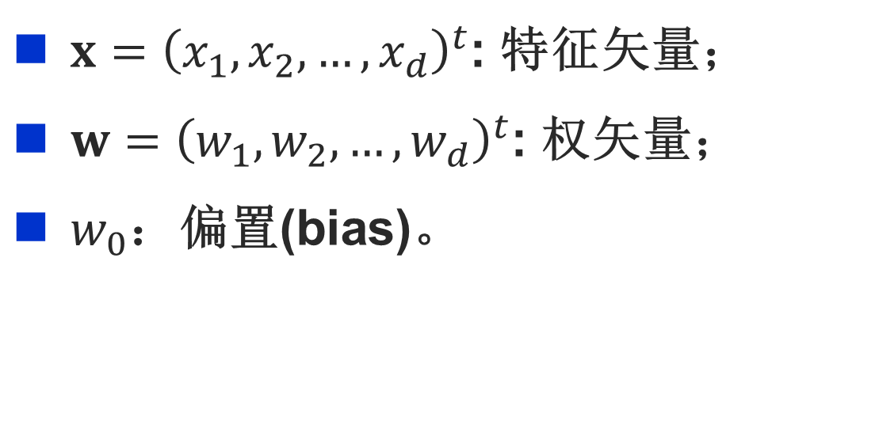
线性判别函数
$x={\left(x_{1},x_{2},…,x_{d}\right)}^{t}$: 特征矢量；
$w={\left(w_{1},w_{2},…,w_{d}\right)}^{t}$: 权矢量；
$w_{0}$：偏置(bias)。

Slide 5
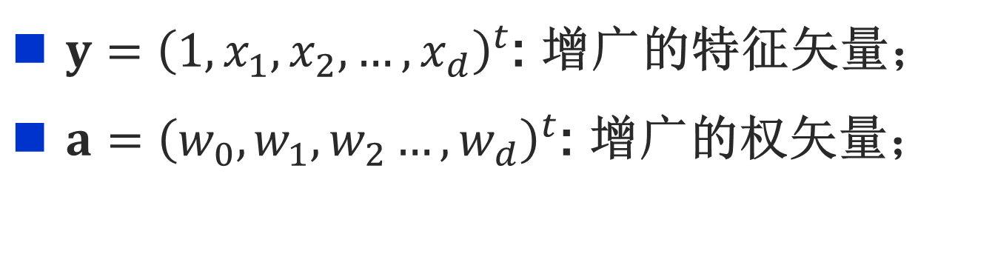
线性判别函数的增广形式
$y={\left(1,x_{1},x_{2},…,x_{d}\right)}^{t}$: 增广的特征矢量；
$a={\left(w_{0},w_{1},w_{2}…,w_{d}\right)}^{t}$: 增广的权矢量；

Slide 6
两类问题线性判别准则

Slide 7
线性分类器的分类界面

Slide 8
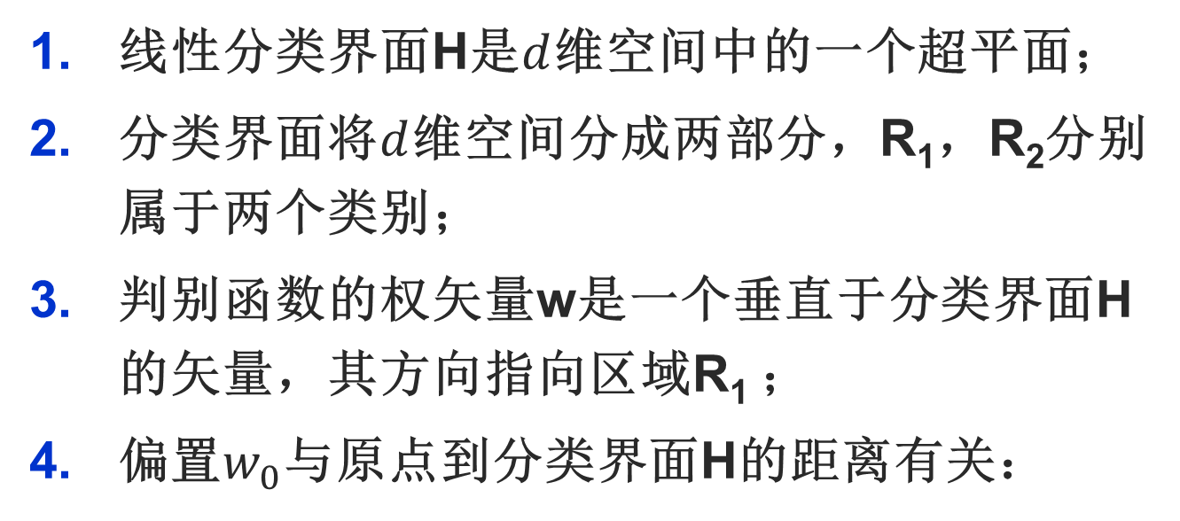
分类界面的几何解释
线性分类界面H是$d$维空间中的一个超平面；
分类界面将$d$维空间分成两部分，R₁，R₂分别属于两个类别；
判别函数的权矢量w是一个垂直于分类界面H的矢量，其方向指向区域R₁ ；
偏置$w_{0}$与原点到分类界面H的距离有关：
Notes:
简单证明后两点
W的方向决定分类界面，长度与分类界面无关，只与偏置大小有关。

Slide 9
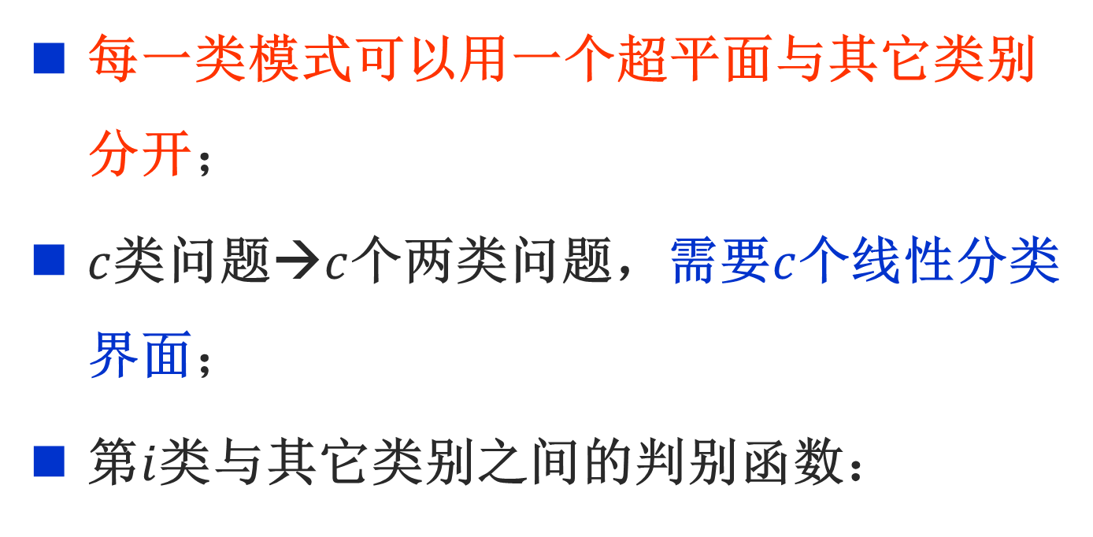
多类问题（情况一）
每一类模式可以用一个超平面与其它类别分开；
$c$类问题→$c$个两类问题，需要$c$个线性分类界面；
第$i$类与其它类别之间的判别函数：

Slide 10
多类问题（情况一）分类界面
Notes:
Ambiguous region：模糊区域或拒识区域

Slide 11
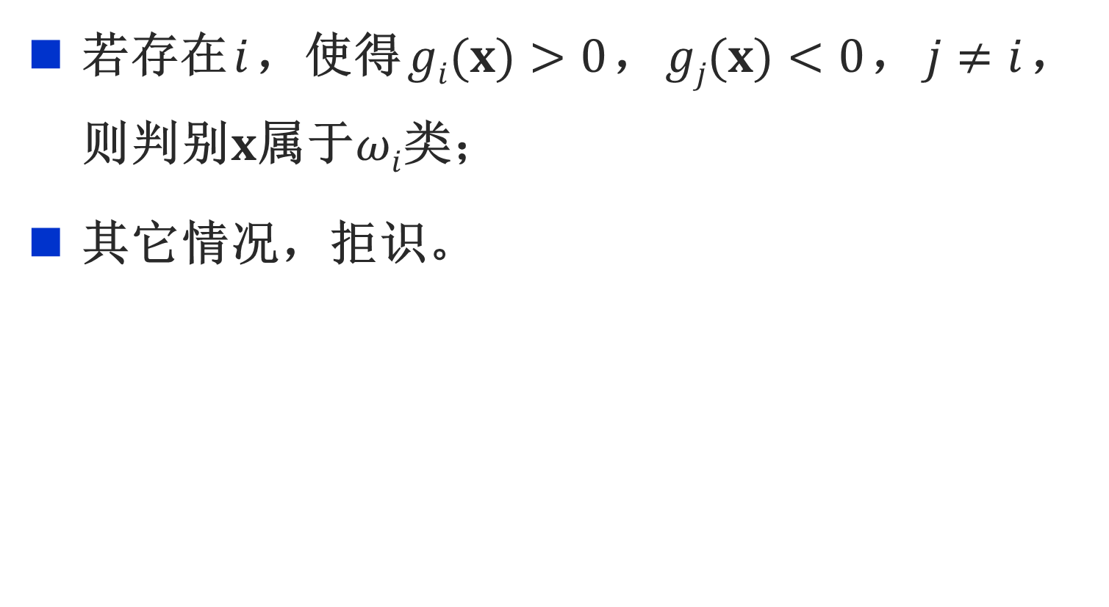
多类问题（情况一）判别规则
若存在$i$，使得$gi(x)>0$，$gj(x)<0$，$j≠i$，则判别$x$属于$ωi$类；
其它情况，拒识。

Slide 12
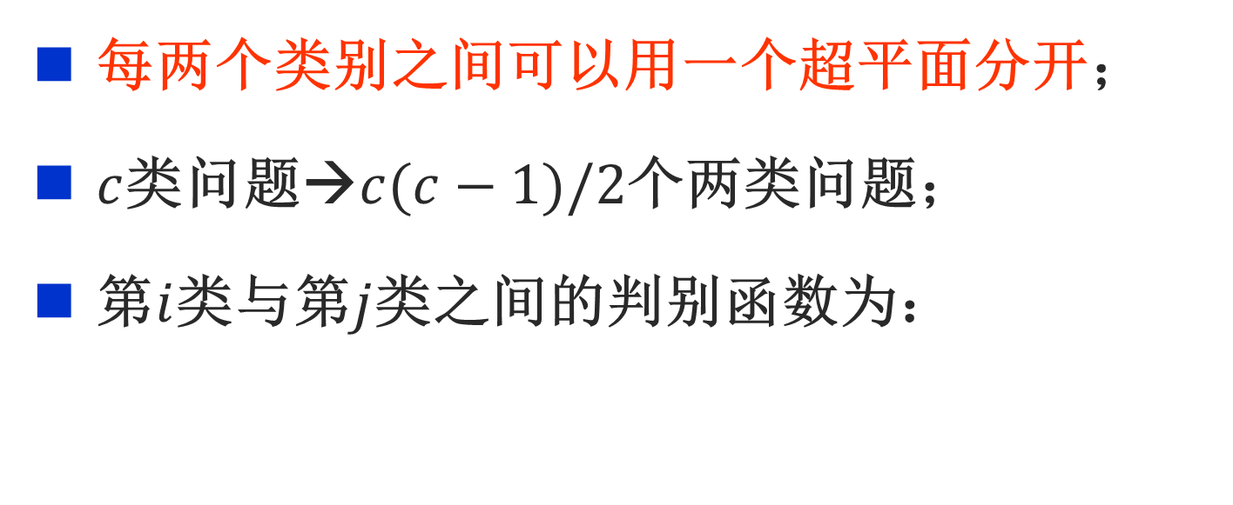
多类问题（情况二）
每两个类别之间可以用一个超平面分开；
$c$类问题→$c(c−1)/2$个两类问题；
第$i$类与第$j$类之间的判别函数为：

Slide 13
多类问题（情况二）分类界面

Slide 14

多类问题（情况二）判别准则
如果对任意$j≠i$ ，有$gij(x)≥0$ ，则决策$x$属于$ωi$；
其它情况，则拒识。
Notes:
Gij(x)=-gji(x)

Slide 15
多类问题（情况三）
情况三是情况二的特例，不存在拒识区域。

Slide 16
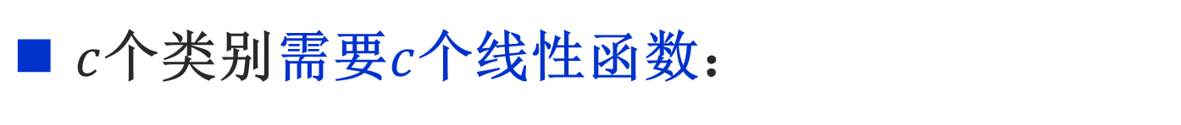
多类问题（情况三）判别函数
$c$个类别需要$c$个线性函数：
判别准则：

Slide 17
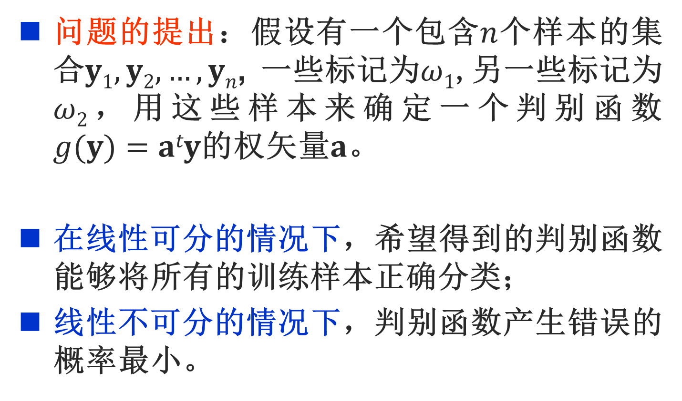
5.2 线性判别函数的学习
问题的提出：假设有一个包含$n$个样本的集合$y1, y2, …, yn$, 一些标记为$ω1$,另一些标记为$ω2$，用这些样本来确定一个判别函数$g(y)=aty$的权矢量$a$。
在线性可分的情况下，希望得到的判别函数能够将所有的训练样本正确分类；
线性不可分的情况下，判别函数产生错误的概率最小。

Slide 18
训练样本的规范化
非规范化：
规范化：
Notes:
问题变为求解线性不等式组的问题

Slide 19
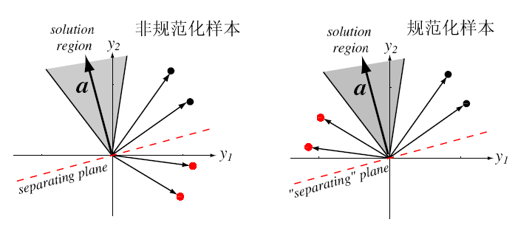
解区域的几何解释(特征空间中）
特征空间中：矢量a是垂直于分类界面的矢量：
Notes:
满足上述不等式组的向量A可能不唯一，增广形式下，分类界面是一个通过原点的超平面

Slide 20
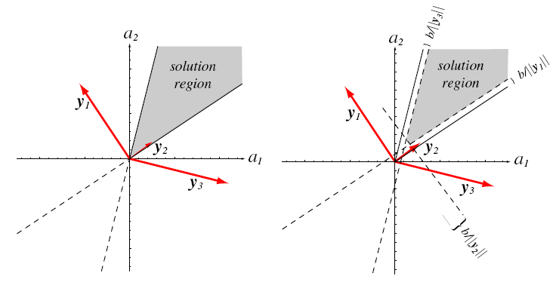
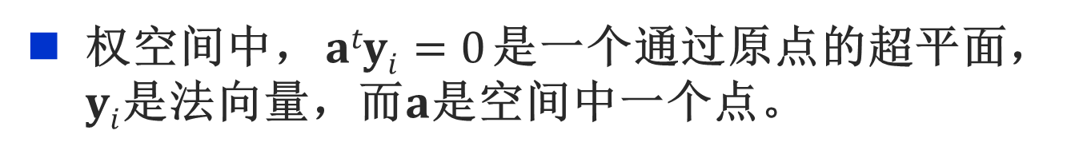
解区域的几何解释(权空间中）
权空间中，$atyi=0$是一个通过原点的超平面，$yi$是法向量，而$a$是空间中一个点。
Notes:
线性分类器的学习实际上就是在权空间中寻找一个满足要求的点。

Slide 21
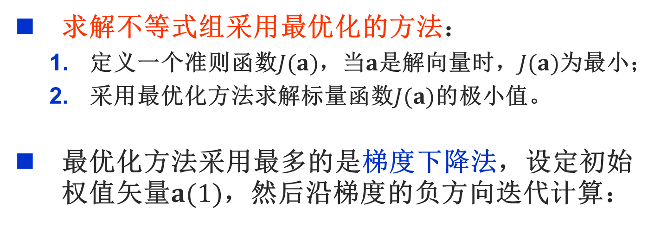
一般求解方法—梯度下降法
求解不等式组采用最优化的方法：
定义一个准则函数$J(a)$，当$a$是解向量时，$J(a)$为最小；
采用最优化方法求解标量函数$J(a)$的极小值。
最优化方法采用最多的是梯度下降法，设定初始权值矢量$a(1)$，然后沿梯度的负方向迭代计算：
其中$η(k)$称为学习率，或称步长。
Notes:
解释一下准则函数，准则函数的梯度，剃度下降法的道理
剃度下降法找到的是极小点，而不是最小点，在线性分类器的学习中，可以通过构造准则函数解决

Slide 22
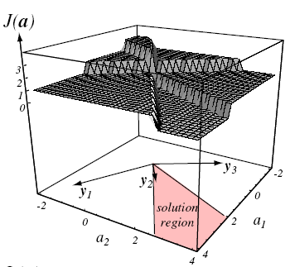
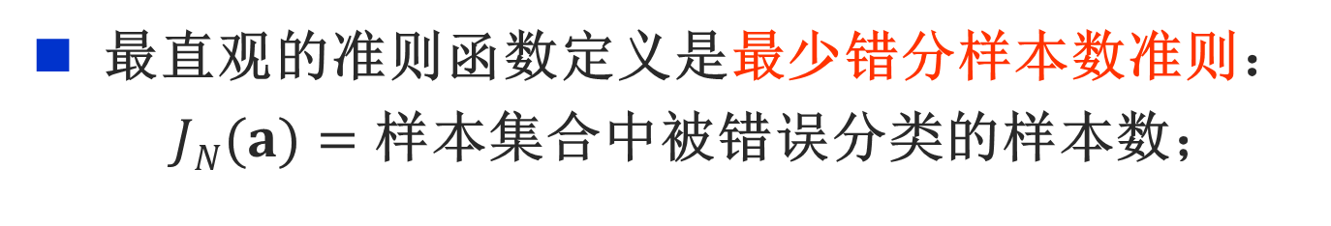
5.3 感知器算法(Perceptron)
最直观的准则函数定义是最少错分样本数准则：
$JN(a)=$ 样本集合中被错误分类的样本数；
Notes:
J_{N}(a) = ∑_{y€Y}1，Y是被a错分的样本集合

Slide 23
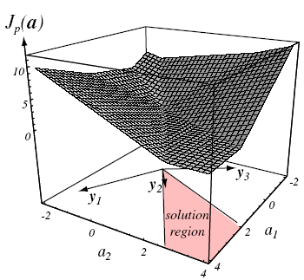
感知器准则
以错分样本到判别界面距离之和作为准则（感知器准则）：

Slide 24

感知器算法(批量调整版本)
begin initialize $a\left(0\right), η\left(⋅\right), θ$, $k←0$
do $k←k+1$
until
return $a$
end
Notes:
η(k)的取法： η(k)=1， η(k)=1/k

Slide 25
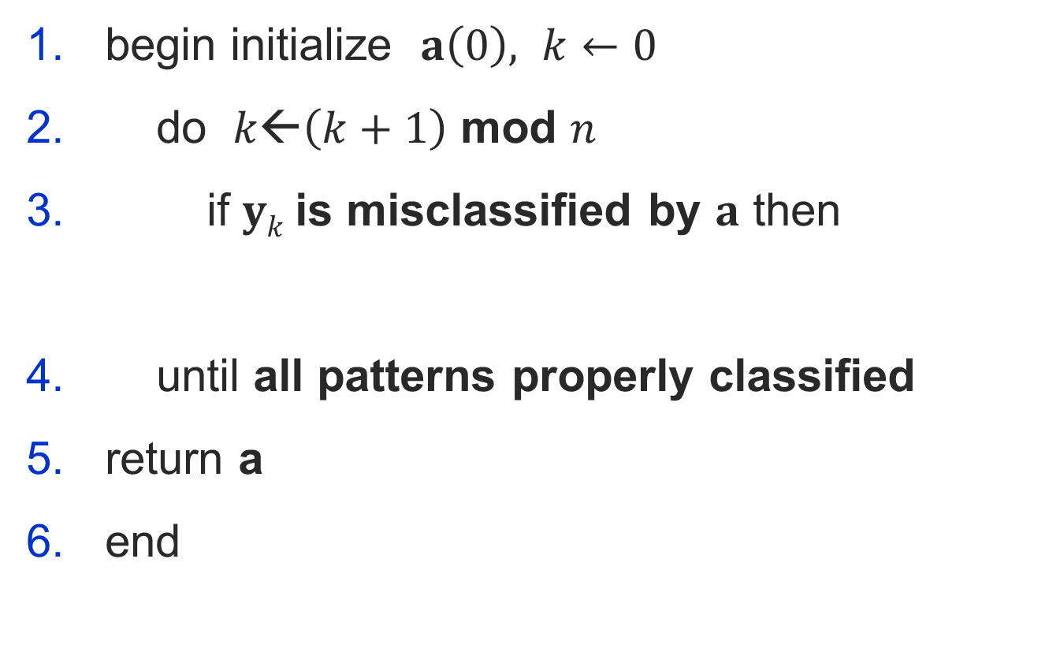
感知器算法(单样本调整版本)
begin initialize $a\left(0\right), k←0$
do $k←\left(k+1\right)$ mod $n$
if $yk$is misclassified by $a$ then
until all patterns properly classified
return a
end

Slide 26
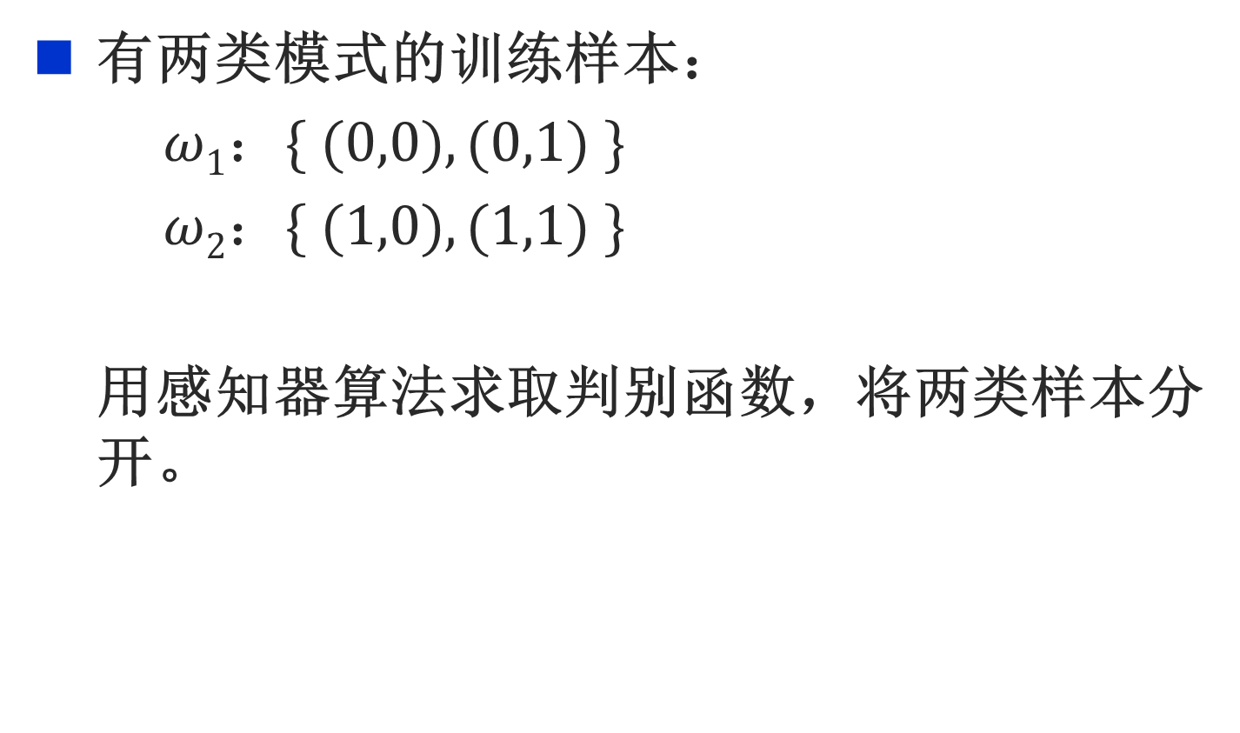
例5.1
有两类模式的训练样本：
$ω1：\{ (0,0), (0,1) \}$
$ω2：\{ (1,0), (1,1) \}$
用感知器算法求取判别函数，将两类样本分开。
Notes:
C=1, a(1) = (0,0,1)’

Slide 27
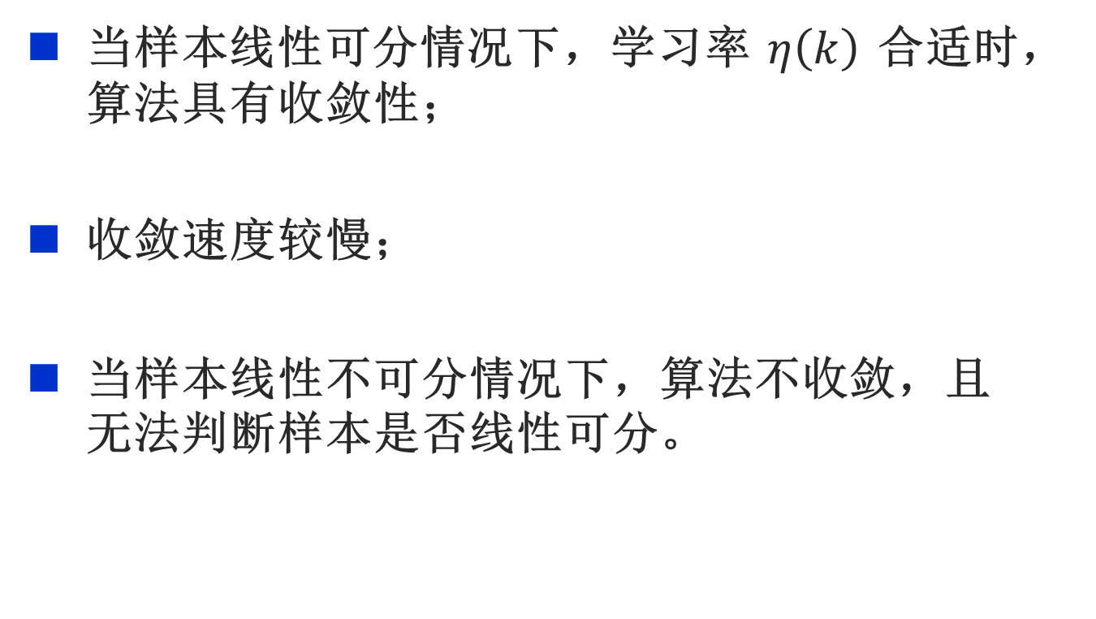
感知器算法的特点
当样本线性可分情况下，学习率$η\left(k\right)$合适时，算法具有收敛性；
收敛速度较慢；
当样本线性不可分情况下，算法不收敛，且无法判断样本是否线性可分。
Notes:
可以结合“口袋算法”改进，依据概率收敛。

Slide 28
5.4 最小平方误差算法(LMSE)
LMSE方法的基本思想是将求解线性不等式组的问题转化为求解线性方程组：
Notes:
这是一个比线性不等式组更强的条件，当n=d+1时可以直接求解，但通常n>>d+1，需要采用伪逆的方法求解
Y的一行是样本的转置

Slide 29
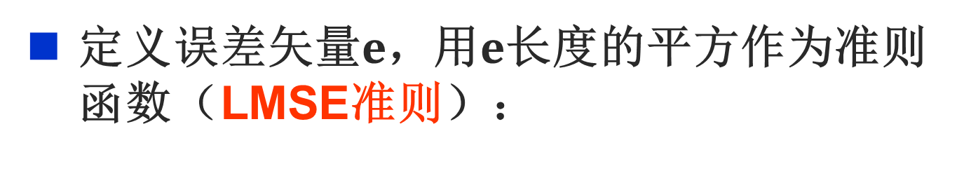
最小平方误差的准则函数
定义误差矢量$e$，用$e$长度的平方作为准则函数（LMSE准则）：

Slide 30
权值矢量的求解(伪逆求解法)
称为伪逆矩阵

Slide 31
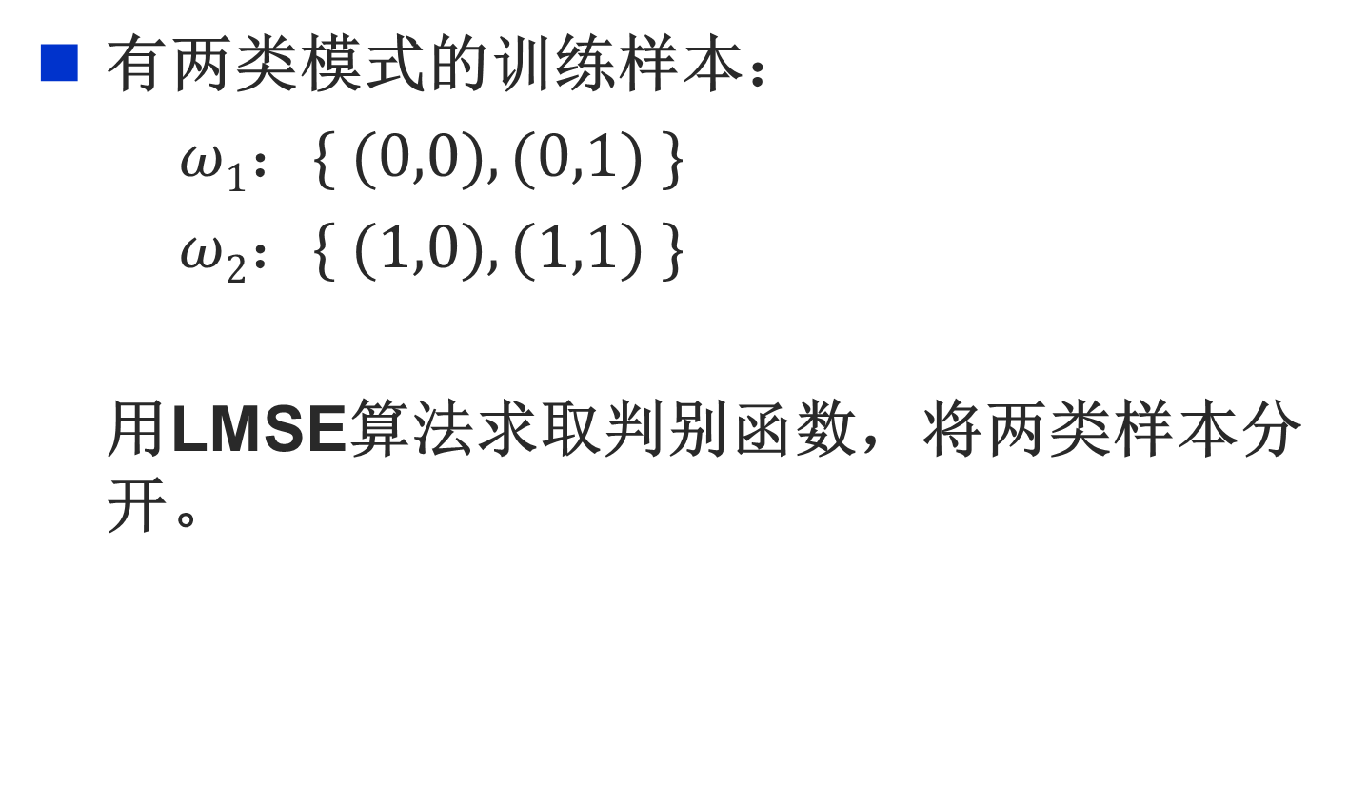
例5.2
有两类模式的训练样本：
$ω1：\{ (0,0), (0,1) \}$
$ω2：\{ (1,0), (1,1) \}$
用LMSE算法求取判别函数，将两类样本分开。

Slide 32
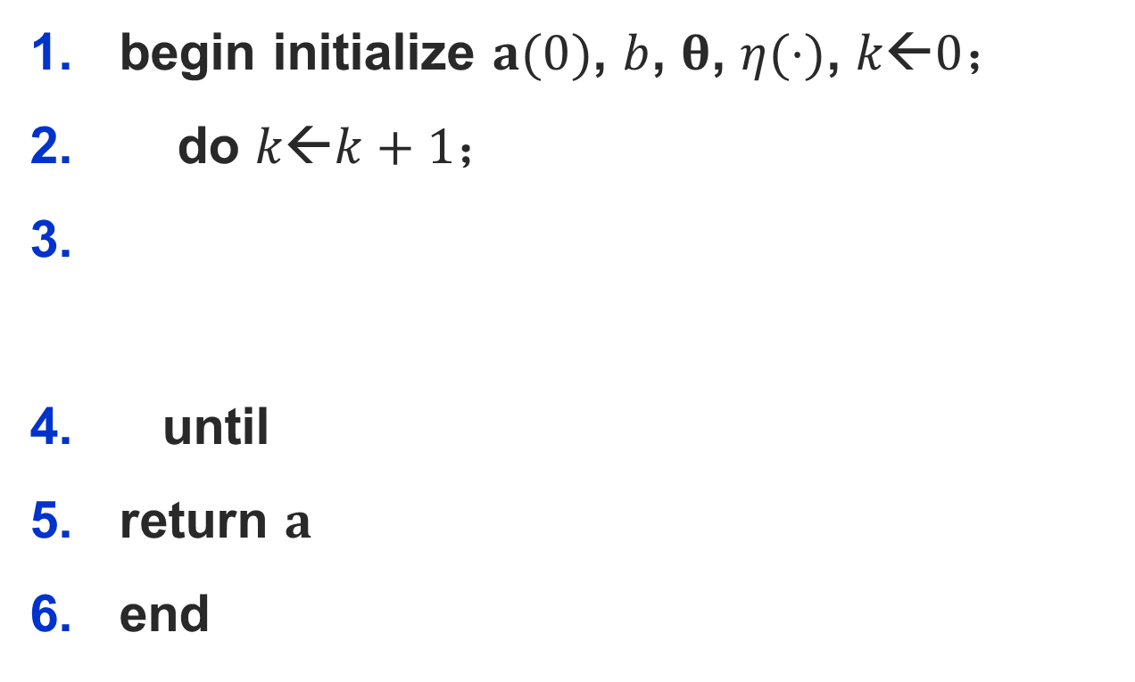
权值矢量的求解(迭代求解法)
begin initialize $a(0)$, $b$, $θ$, $η(⋅)$, $k←0$；
do $k←k+1$；
until
return $a$
end
Notes:
此算法由Widrow 和 Hoff提出，也称为Widrow-Hoff算法。

Slide 33
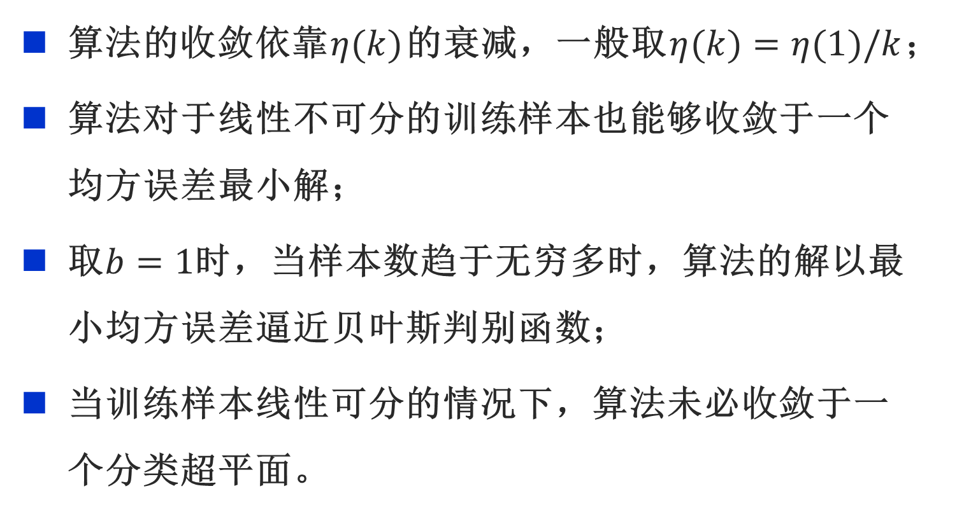
LMSE算法的特点
算法的收敛依靠$η(k)$的衰减，一般取$η(k)=η(1)/k$；
算法对于线性不可分的训练样本也能够收敛于一个均方误差最小解；
取$b=1$时，当样本数趋于无穷多时，算法的解以最小均方误差逼近贝叶斯判别函数；
当训练样本线性可分的情况下，算法未必收敛于一个分类超平面。
Notes:
书第201页有一个小例子说明第4点

Slide 34
LMSE算法

Slide 35
5.5 支持矢量机(SVM, Support Vector Machine)
问题的提出：

Slide 36
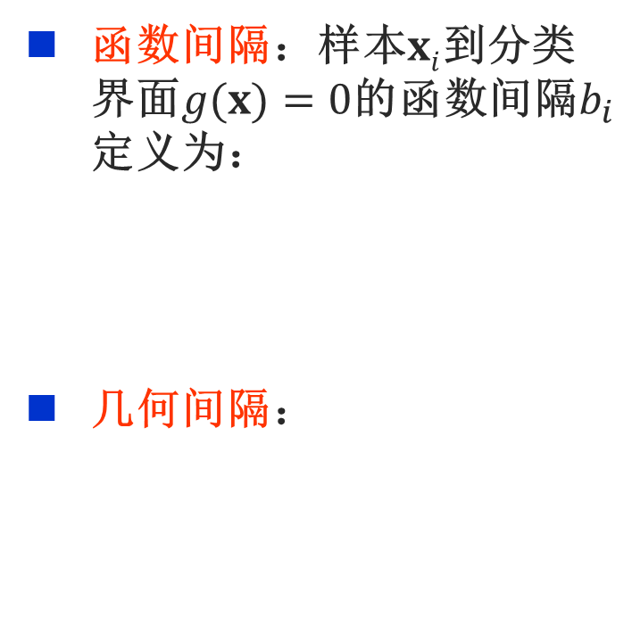
函数间隔和几何间隔
函数间隔：样本$xi$到分类界面$g(x)=0$的函数间隔$b_{i}$ 定义为：
几何间隔：
Notes:
这里介绍的是SVM的线性版本
通过调整w的可以使得训练样本的函数间隔大于等于1

Slide 37
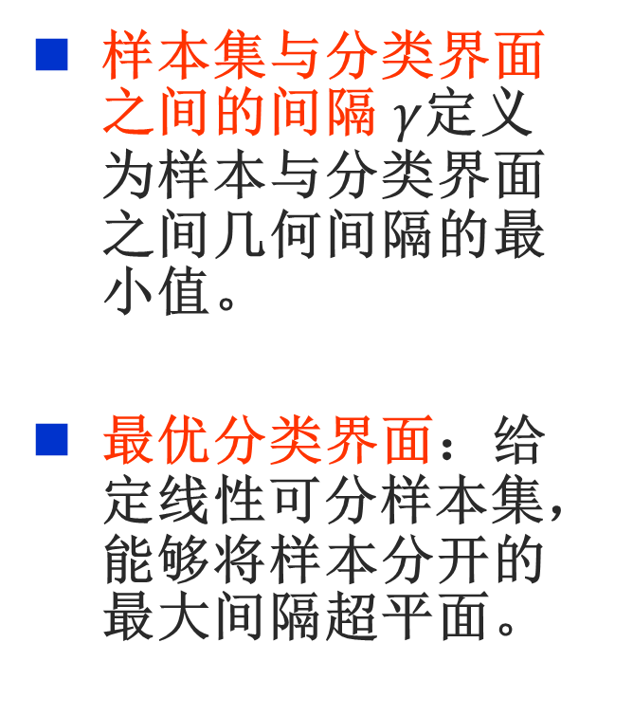
最优分类界面
样本集与分类界面之间的间隔 $γ$定义为样本与分类界面之间几何间隔的最小值。
最优分类界面：给定线性可分样本集，能够将样本分开的最大间隔超平面。

Slide 38
支持矢量
距离最优分类界面最近的这些训练样本称为支持矢量；
最优分类界面完全由支持矢量决定，然而支持矢量的寻找比较困难。

Slide 39
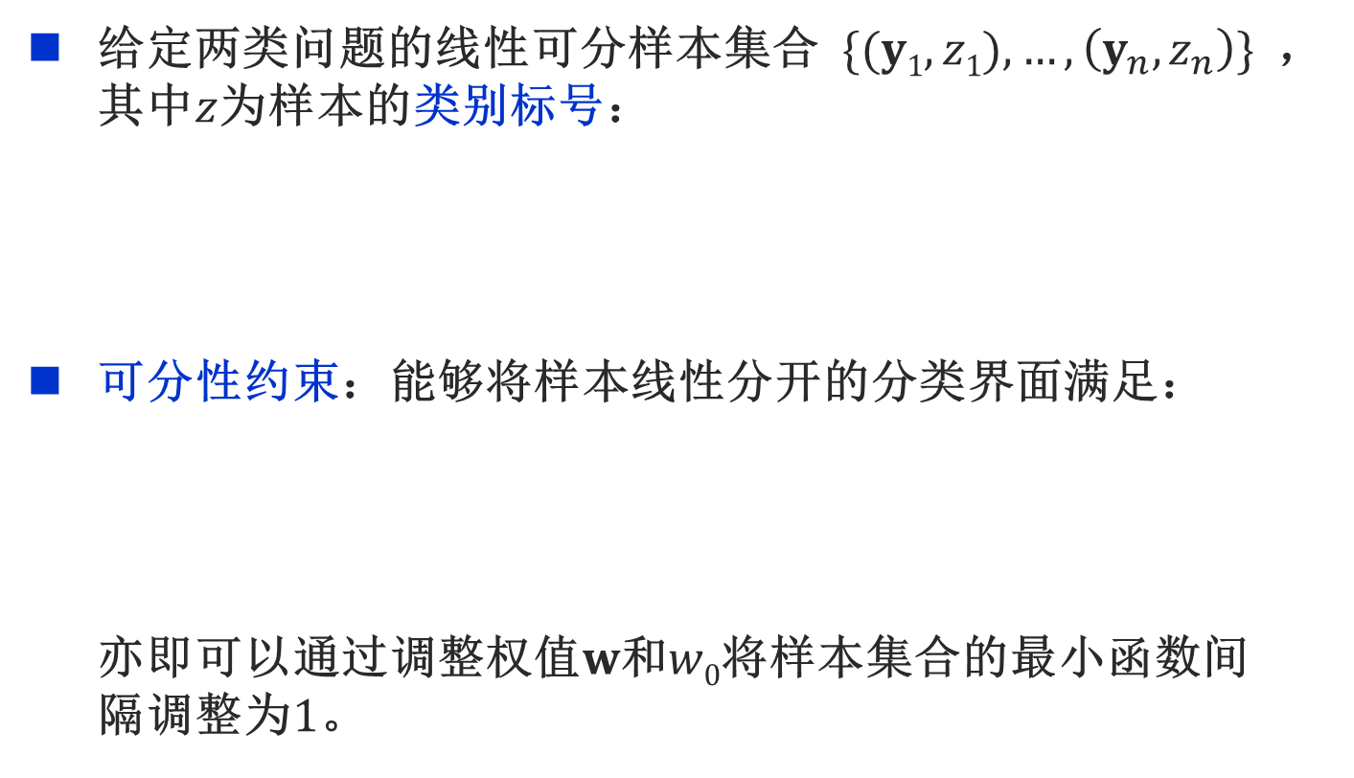
SVM的准则函数
给定两类问题的线性可分样本集合$\{(y1,z1), …,\left(y_{n},z_{n}\right)\}$，其中$z$为样本的类别标号：
可分性约束：能够将样本线性分开的分类界面满足：
亦即可以通过调整权值$w$和$w0$将样本集合的最小函数间隔调整为$1$。

Slide 40
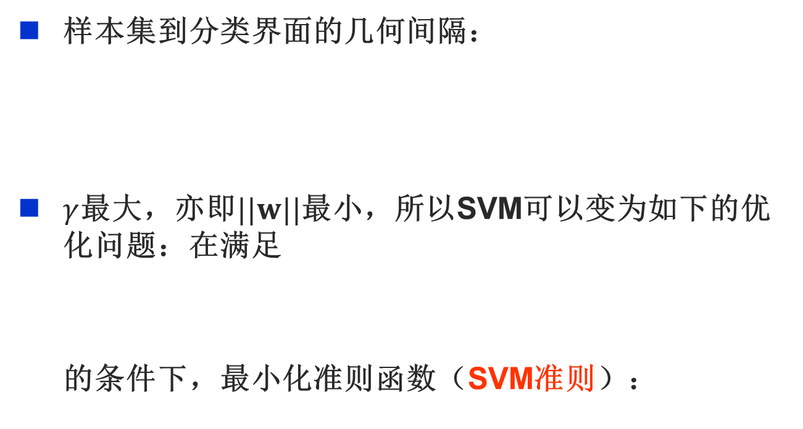
SVM的准则函数
样本集到分类界面的几何间隔：
$γ$最大，亦即$||w||$最小，所以SVM可以变为如下的优化问题：在满足
的条件下，最小化准则函数（SVM准则）：

Slide 41

Kuhn-Tucker构造法
构造Lagrange函数
分别对参数$w$和$w0$求导：
Notes:
Lagra

Slide 42
Kuhn-Tucker构造法
因此有：
带入Lagrange函数，有：

Slide 43
Kuhn-Tucker构造法
因此SVM的优化问题可以转化为一个经典的二次规划问题：
约束条件：

Slide 44

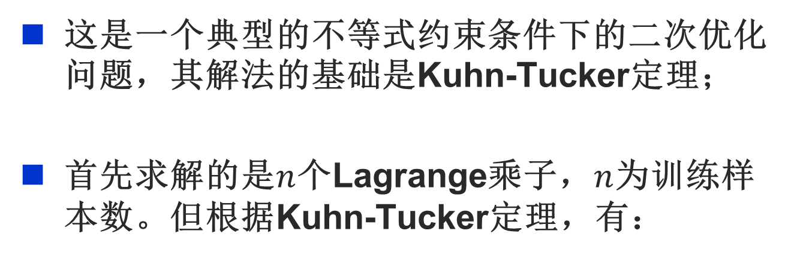
SVM解的讨论
这是一个典型的不等式约束条件下的二次优化问题，其解法的基础是Kuhn-Tucker定理；
首先求解的是$n$个Lagrange乘子，$n$为训练样本数。但根据Kuhn-Tucker定理，有：
满足第2，3个条件的$yi$称为支持矢量。
Notes:
在实际计算中，不等于0的a值比例并不是很大，因此支持矢量的数目要远少于样本的数目。

Slide 45
支持向量和Lagrange系数

Slide 46

SVM解的讨论
根据找到的支持矢量$yi$以及相应的Lagrange乘子$αi$，计算权矢量$w$：
偏置$w0$可以用支持矢量满足的条件求得：
Notes:
这是线性可分情况下的结果，当训练样本线性不可分时，处理要稍微复杂一些，结果与此类似。

Slide 47
Matlab实现
Bioinformatics Toolbox中包含了LibSVM的实现函数；
学习函数：
SVMSTruct = svmtrain( X,L, ’KERNELFUNCTION’,
’linear’, ‘BOXCONSTRAIN’, C,
‘AUTOSCALE’, false）；
X: n*d矩阵，L：n*1矢量
识别函数：
Labels = svmclassify( X, SVMSTruct );

Slide 48
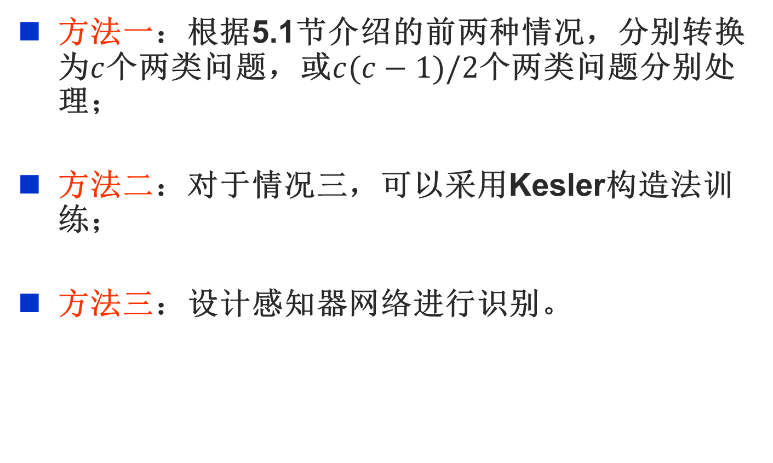
5.6 多类别线性判别函数的学习
方法一：根据5.1节介绍的前两种情况，分别转换为$c$个两类问题，或$c(c−1)/2$个两类问题分别处理；
方法二：对于情况三，可以采用Kesler构造法训练；
方法三：设计感知器网络进行识别。

Slide 49
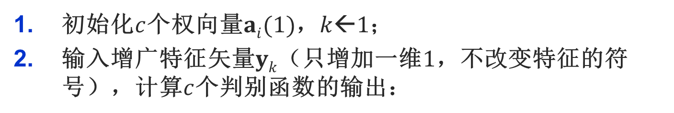
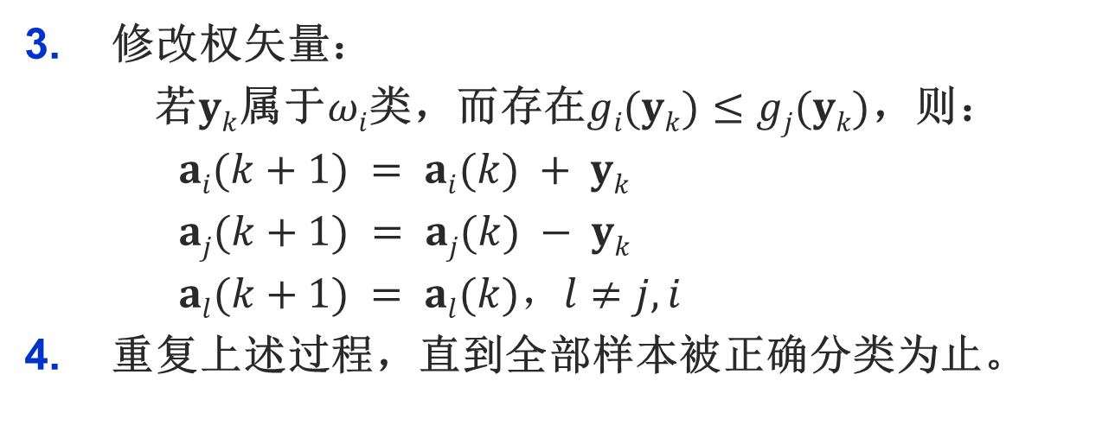
Kesler构造法（扩展的感知器算法）
初始化$c$个权向量$ai(1)$，$k←1$；
输入增广特征矢量$yk$（只增加一维$1$，不改变特征的符号），计算$c$个判别函数的输出：
修改权矢量：
若$yk$属于$ωi$类，而存在$gi(yk)≤gj(yk)$，则：
$ai(k+1) = ai(k) + yk$
$aj(k+1) = aj(k) − yk$
$al(k+1) = al(k)，l≠j, i$
重复上述过程，直到全部样本被正确分类为止。

Slide 50
两类问题的感知器网络
Notes:
输入层的映射函数为线性函数，输出层为符号函数sgn(net)=1,net>0 -1,net<0
神经元模型是由McCulloch和Pitt于1943年提出的，而感知器训练算法是由Rosenblatt于1958年提出的。

Slide 51
多类问题的感知器网络
Notes:
输出层也可以采用编码输出的方式，如2-4编码，3-8编码等。输出层的映射函数可以为线性函数，阈值函数或S函数，但效果均为线性映射。

Slide 52
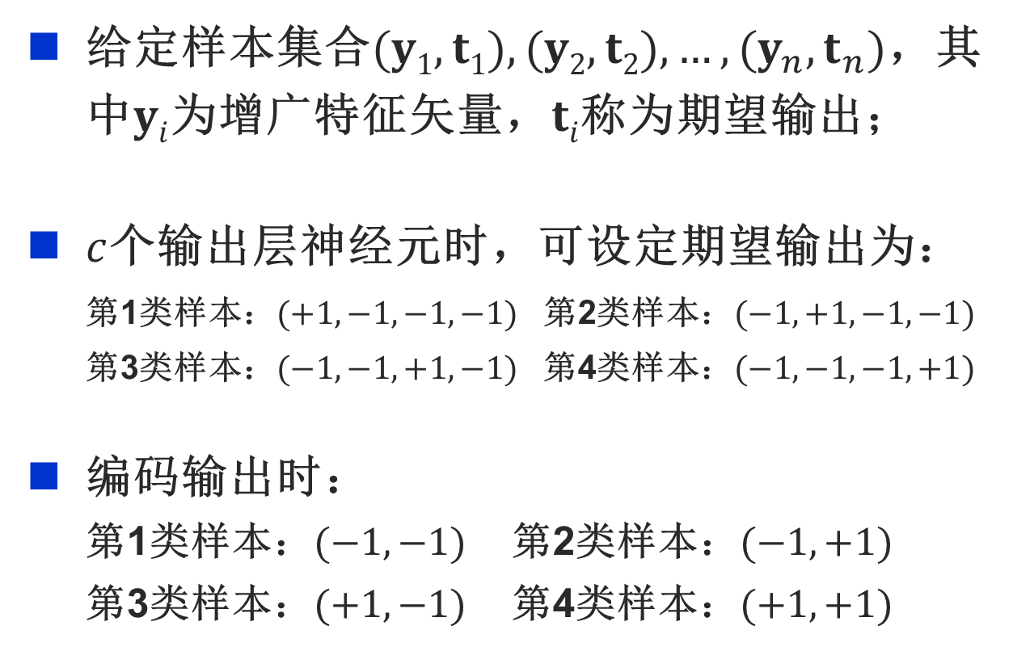
两层感知器网络的训练样本
给定样本集合$(y1,t1), (y2,t2), …, (y_{n},t_{n})$，其中$yi$为增广特征矢量，$ti$称为期望输出；
$c$个输出层神经元时，可设定期望输出为：
第1类样本：$(+1,−1,−1,−1)$ 第2类样本：$(−1,+1,−1,−1)$
第3类样本：$(−1,−1,+1,−1)$ 第4类样本：$(−1,−1,−1,+1)$
编码输出时：
第1类样本：$(−1,−1)$ 第2类样本：$(−1,+1)$
第3类样本：$(+1,−1)$ 第4类样本：$(+1,+1)$

Slide 53
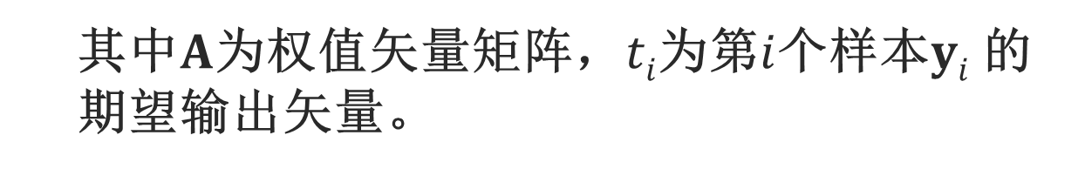
两层感知器网络的训练方法
可以采用最小均方误差算法，权值调整公式为：
其中$A$为权值矢量矩阵，$ti$为第$i$个样本$yi$ 的期望输出矢量。

Slide 54
5.7 线性分类器的局限性
线性分类器的分类能力不强，能够很好地解决线性可分的问题，而对非线性可分的问题无法解决，如著名的异或问题：
Notes:
1969年，Minsky等人指出。

Slide 55
解决途径
广义线性判别函数；
分段线性判别函数；
多层感知器；
核函数方法。

Slide 56
广义线性判别函数
增加特征的高次项，将低维特征转化为高维特征；
2维特征的二次判别函数。
Notes:
异或问题问题的训练样本 (x1,x2,x1*x1, x2*x2, x1*x2)
(0,0,0,0,0), (0,1,0,1,0). (1,0,1,0,0), (1,1,1,1,1)

Slide 57
XOR问题的二次函数解

Slide 58
广义线性判别函数的实质
广义线性判别函数的构造方法：首先将原始特征通过一个非线性映射，映射到一个高维空间，然后在高维空间中构造线性判别函数。

Slide 59
广义线性判别函数的问题
阶数问题：对于一个具体问题，很难确定判别函数的阶数；
维数问题：当原始特征维数较大时，会造成“维数灾难”；

Slide 60
分段线性判别函数（一）

Slide 61
分段线性判别函数（二）
H₄
H₃
H₂
H₁

Slide 62
树形决策分类
Notes:
第8章中详细介绍判定树的构造方法。

